Slide 1

الجمهورية الجزائرية الديمقراطية الشعبية
وزارة التعليم العالي و البحث العلمي
جامعة العربي بن مهيدي أم البواقي
خلية عمل و متابعة الابتكار و حاضنات الأعمال الجامعية
متابعة اليات تنفيذ القرار الوزاري
رقم : 1275 المؤرخ في 27 سبتمبر 2022
و الذي يحدد كيفيات اعداد مذكرة تخرج للحصول على:
شهادة تخرج - مؤسسة ناشئة
شهادة تخرج - براءة اختراع

Slide 2
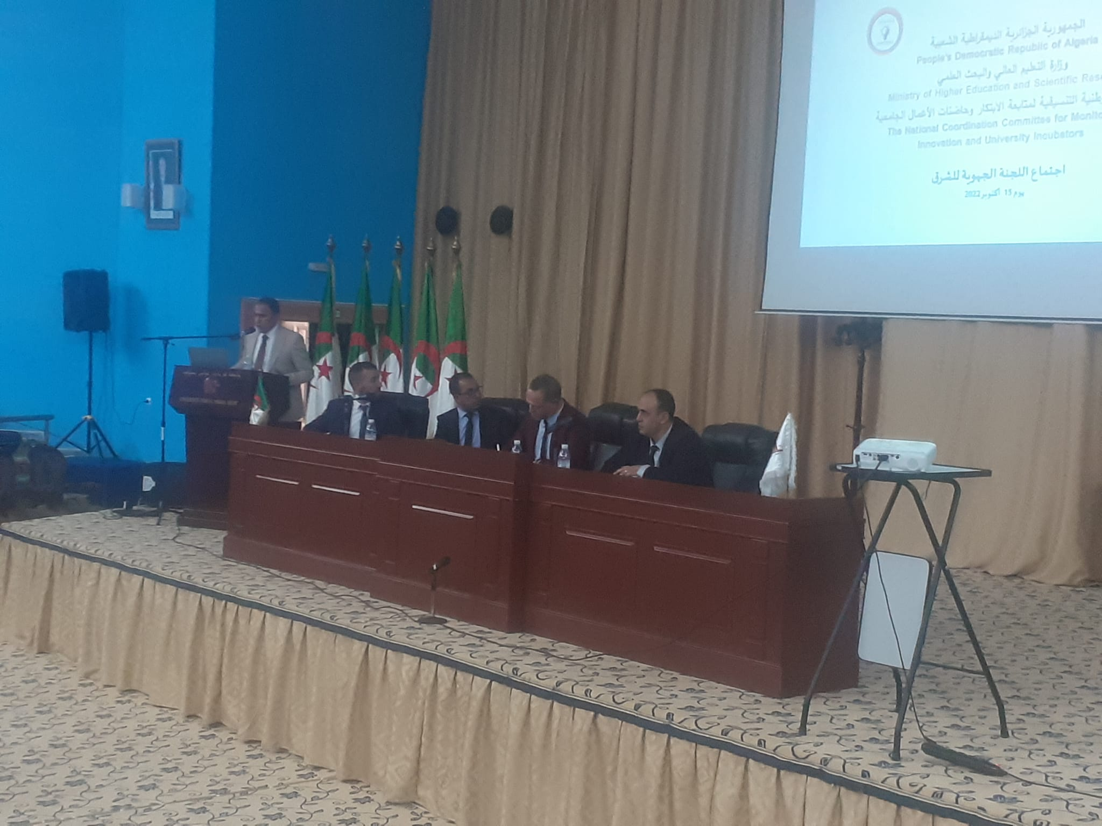
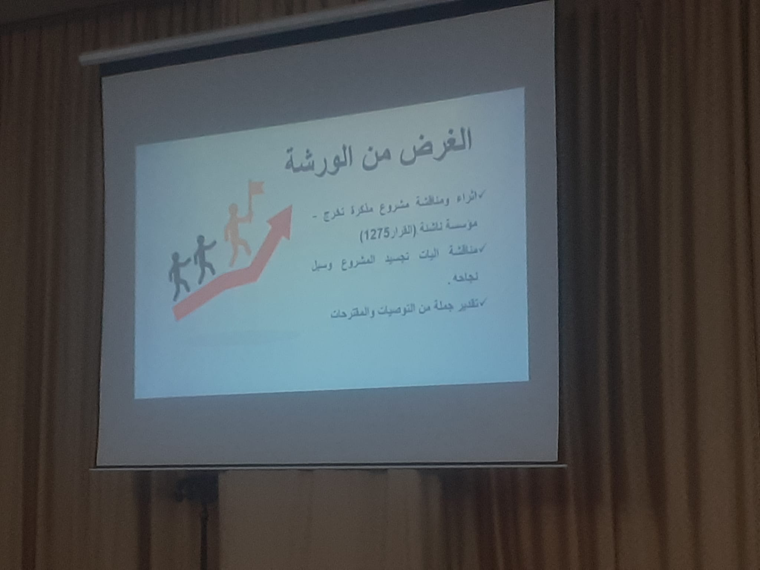
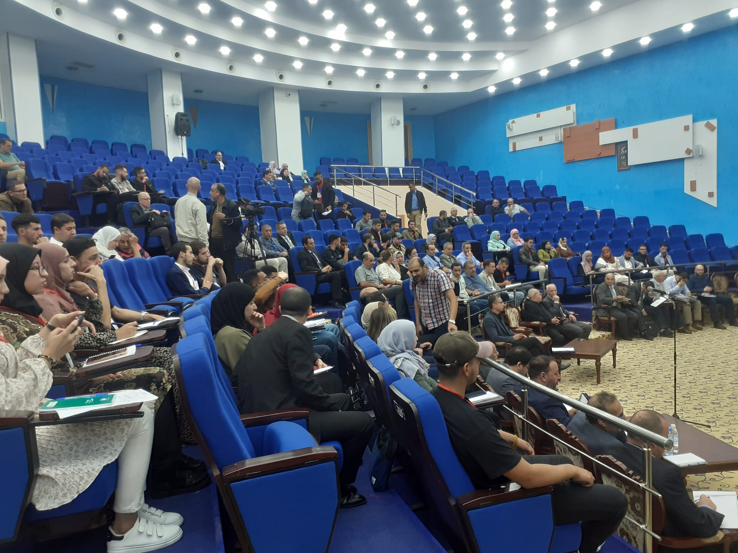
لقاء جامعة سطيف
اللجنة الوطنية التنسيقية لمتابعة الابتكار وحاضنات الاعمال الجامعية
15 أكتوبر 2022

Slide 3
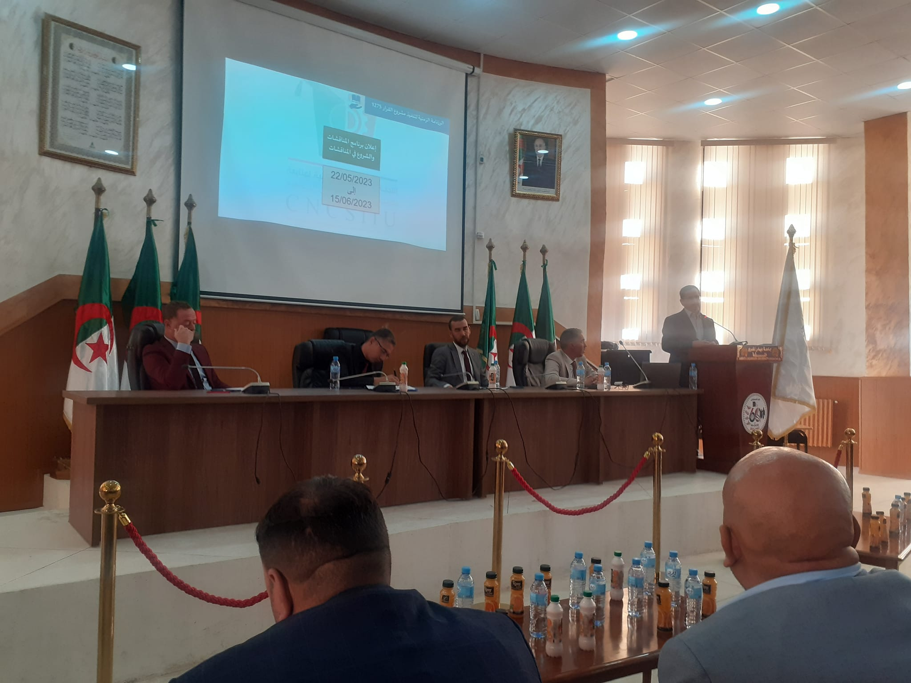
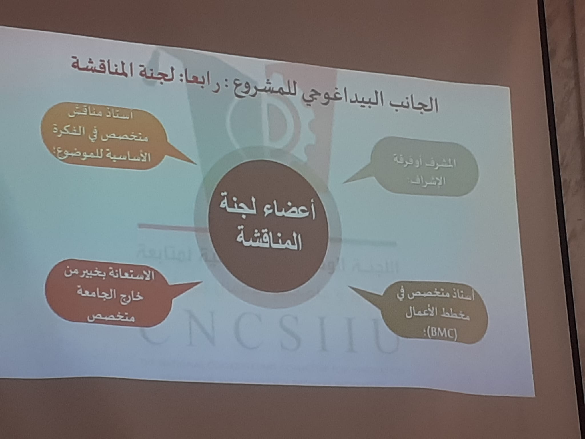
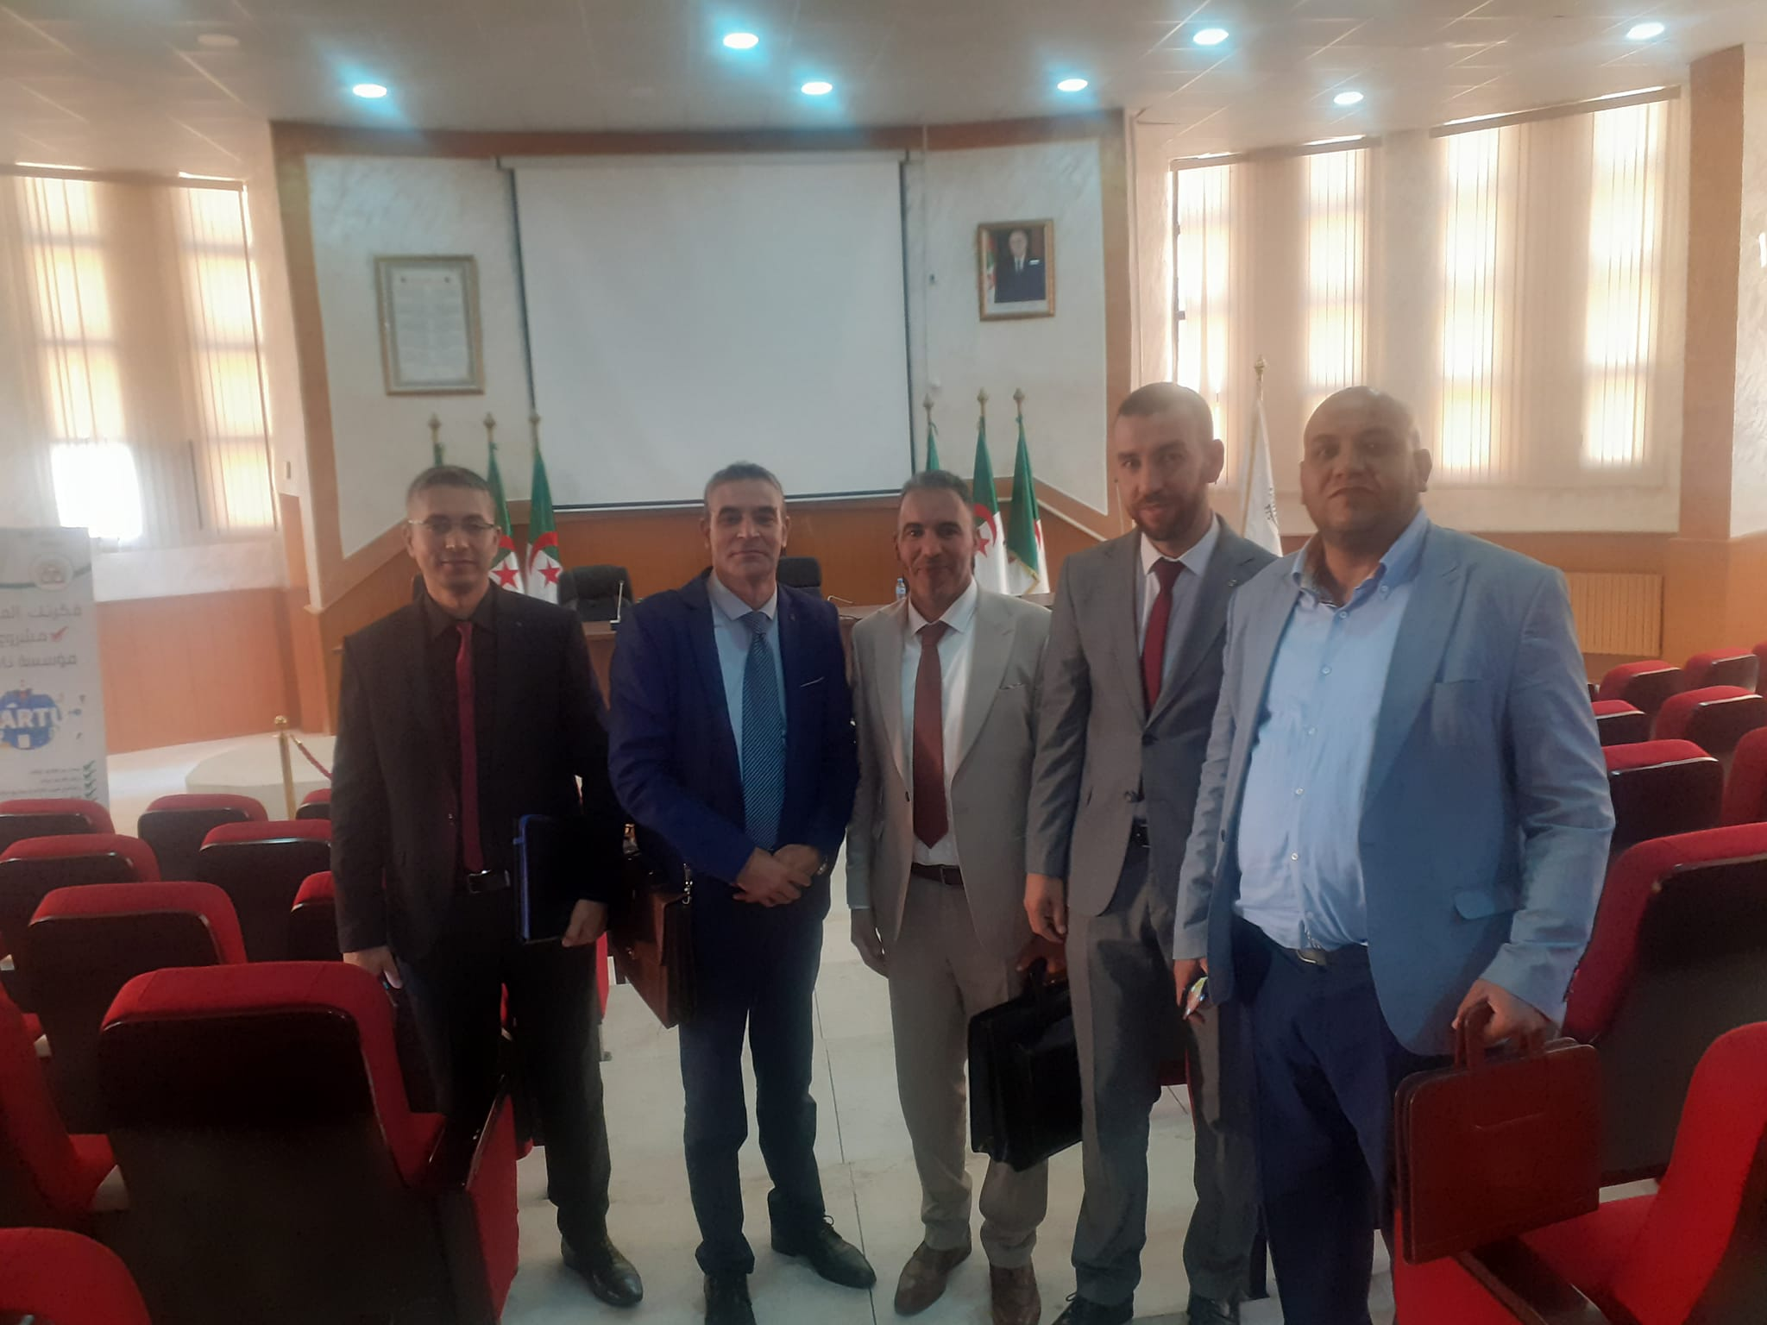
لقاء جامعة خنشلة
اللجنة الوطنية التنسيقية لمتابعة الابتكار وحاضنات الاعمال الجامعية
27 أكتوبر 2022

Slide 4
برنامج الأيام التحسيسية

Slide 5
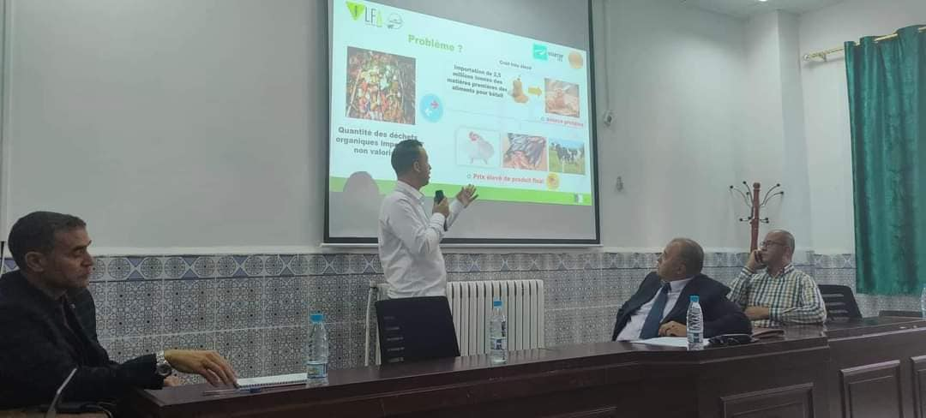
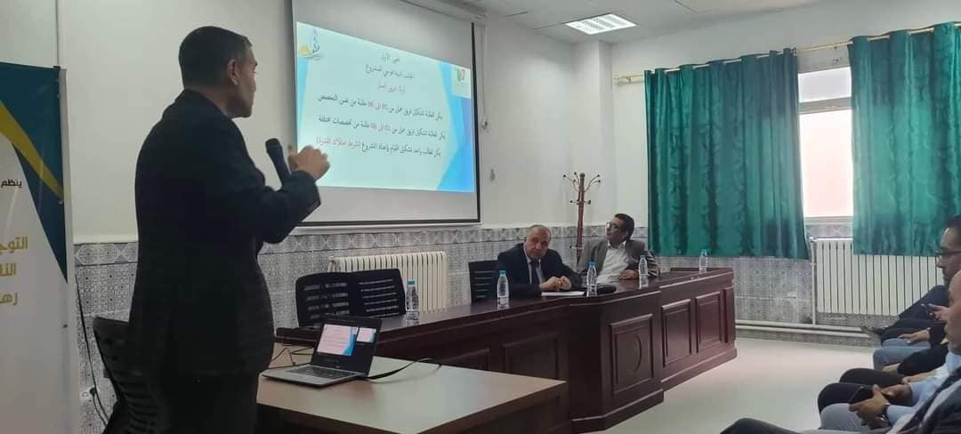
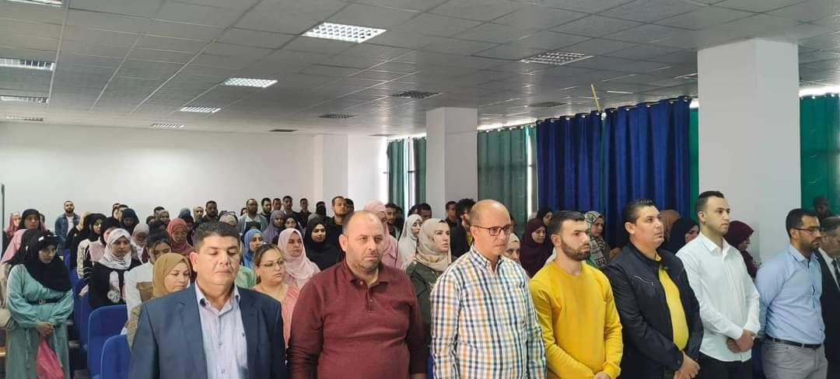
كلية العلوم الاقتصادية و العلوم التجارية و علوم التسيير
على هامش الملتقى الوطني "التوجه نحو المؤسسات الناشئة
في ظل اقتصاد المعرفة رهان لتحقيق التنمية المستدامة "
تم تنظيم مقهى اعمال يوم 3 نوفمبر 2022

Slide 6
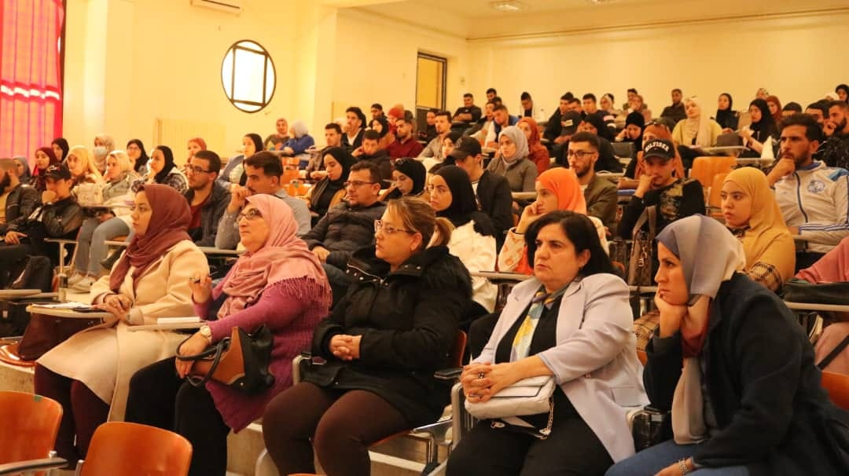
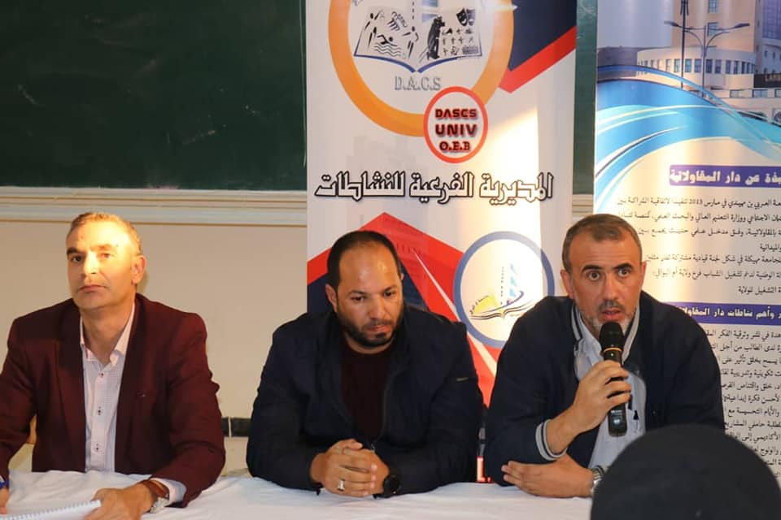
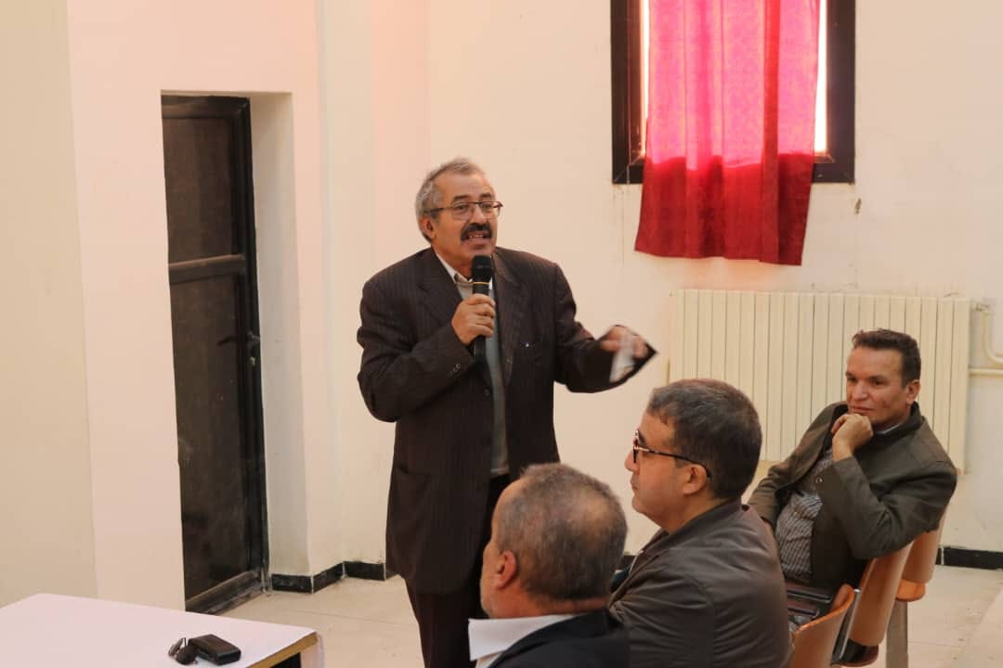
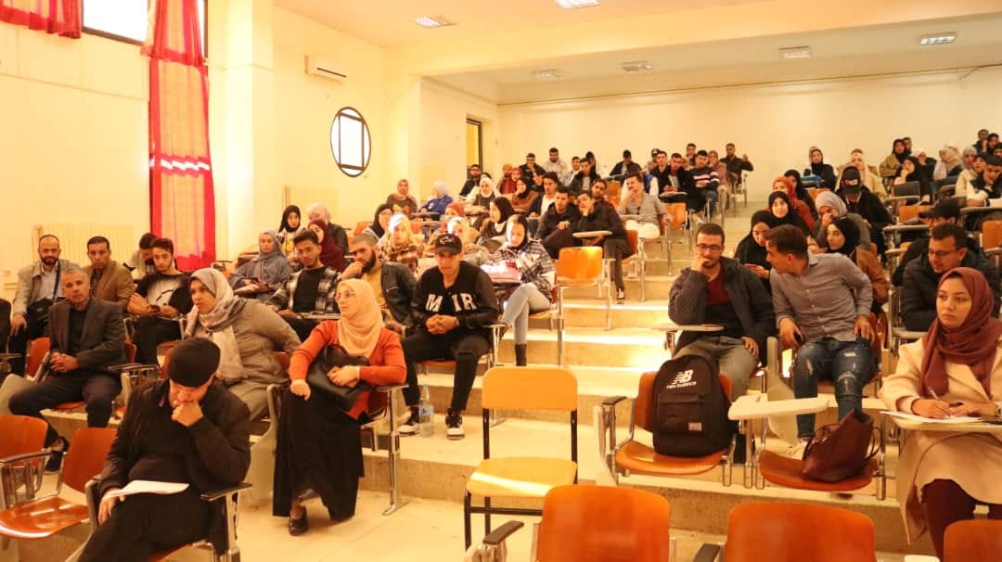
كلية العلوم و العلوم التطبيقية بعين البيضاء
07 نوفمبر 2022

Slide 7
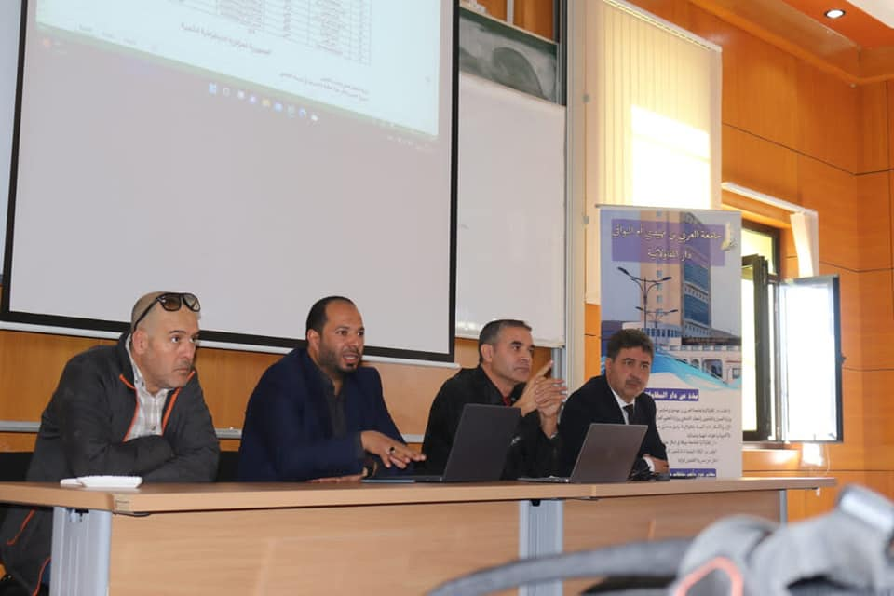
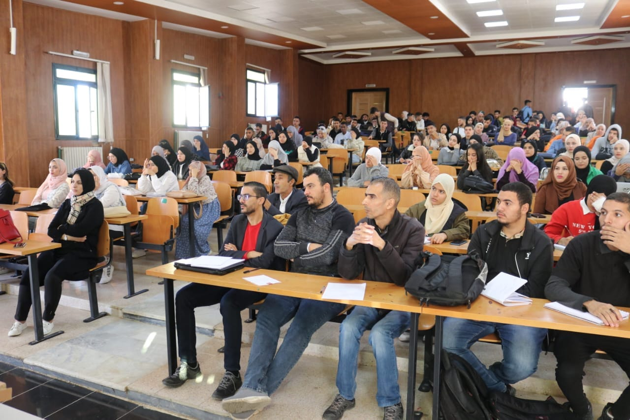
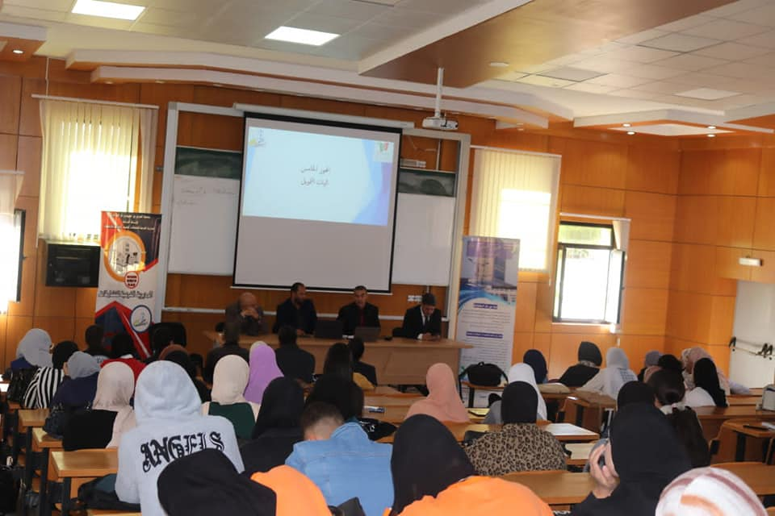
معهد العلوم و التقنيات و التطبيقية بعين امليلة
08 نوفمبر 2022

Slide 8
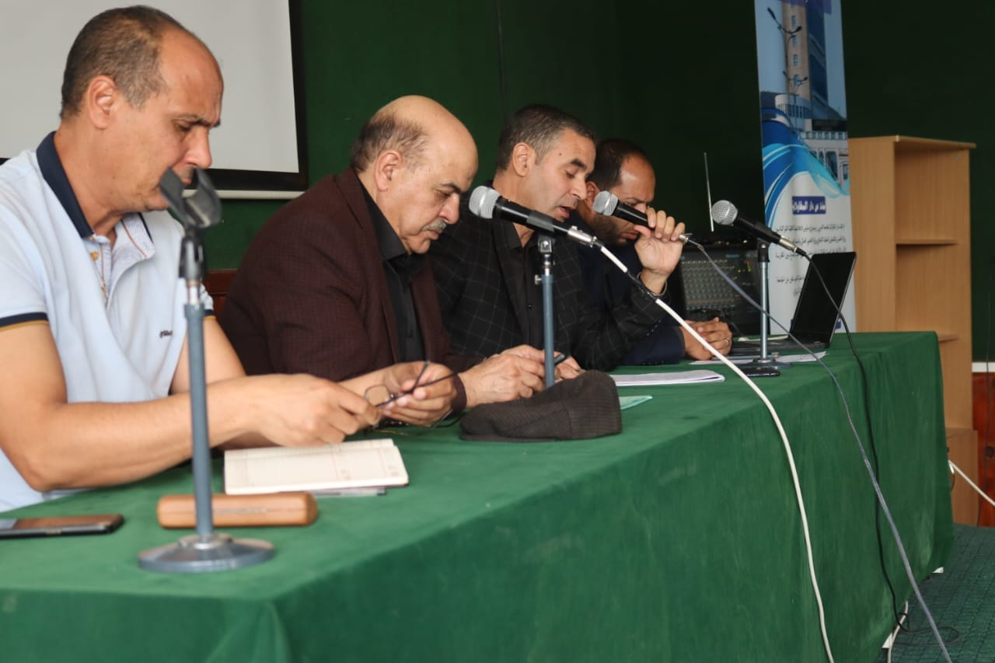
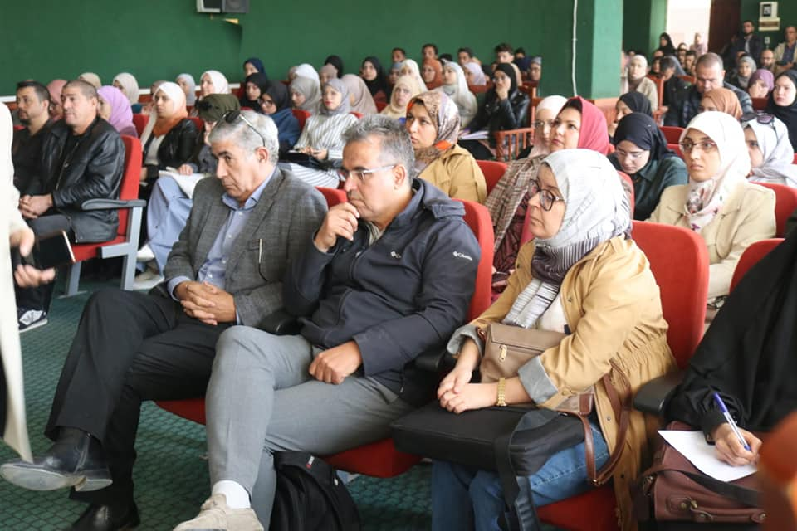
معهد تسيير التقنيات الحضرية
و كلية علوم الأرض و الهندسة المعمارية
يوم 09 نوفمبر 2022

Slide 9
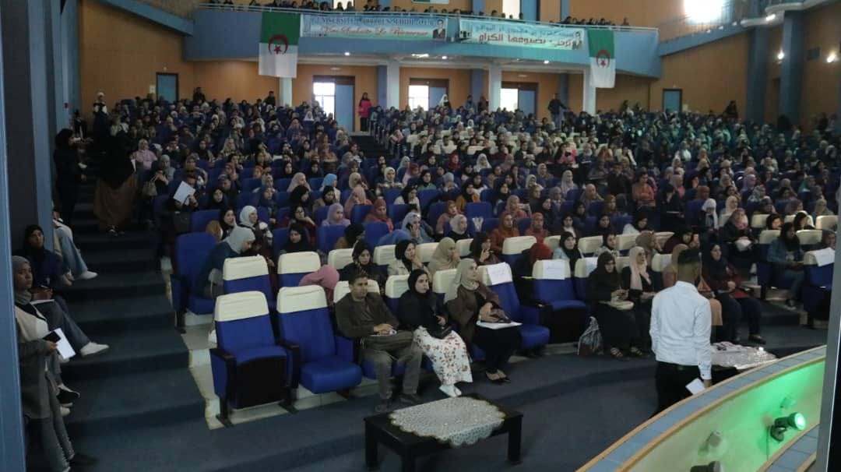
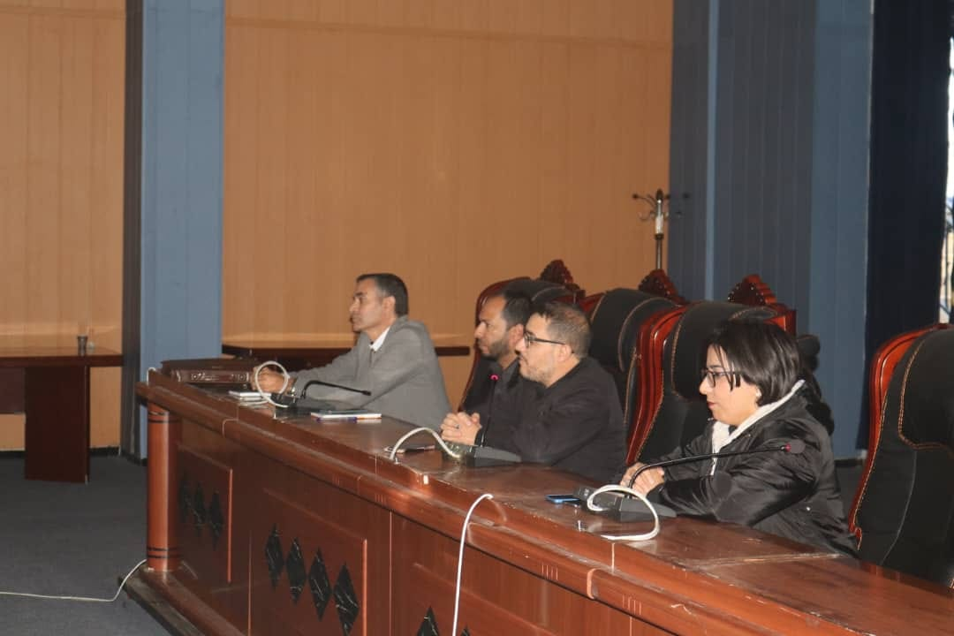
كلية العلوم الاجتماعية و الإنسانية
16 نوفمبر2022

Slide 10
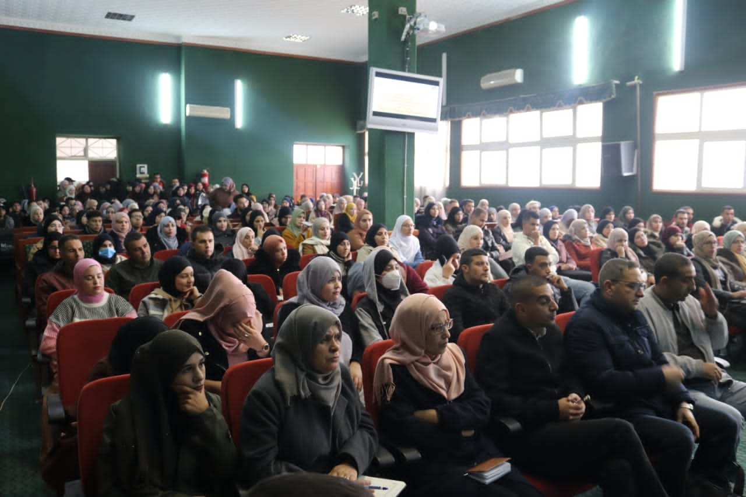
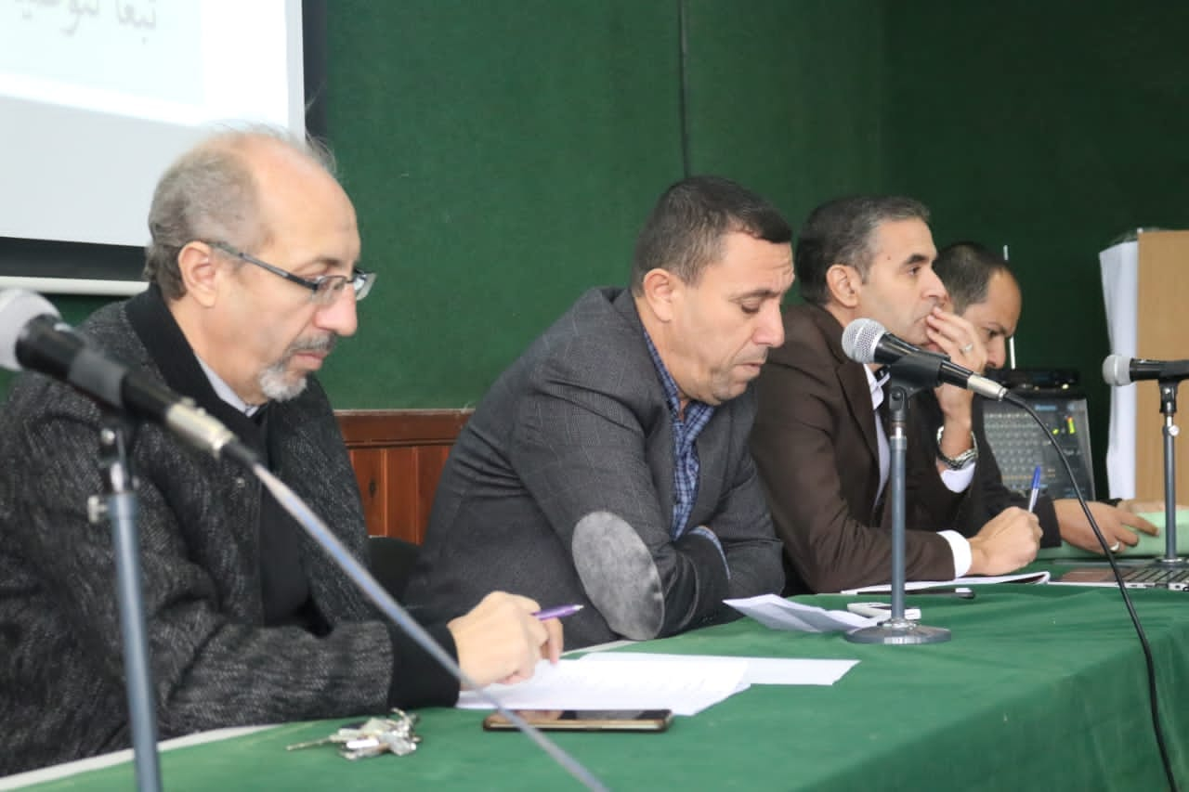
كلية العلوم الدقيقة و علوم الطبيعة و الحياة
20 نوفمبر 2022

Slide 11
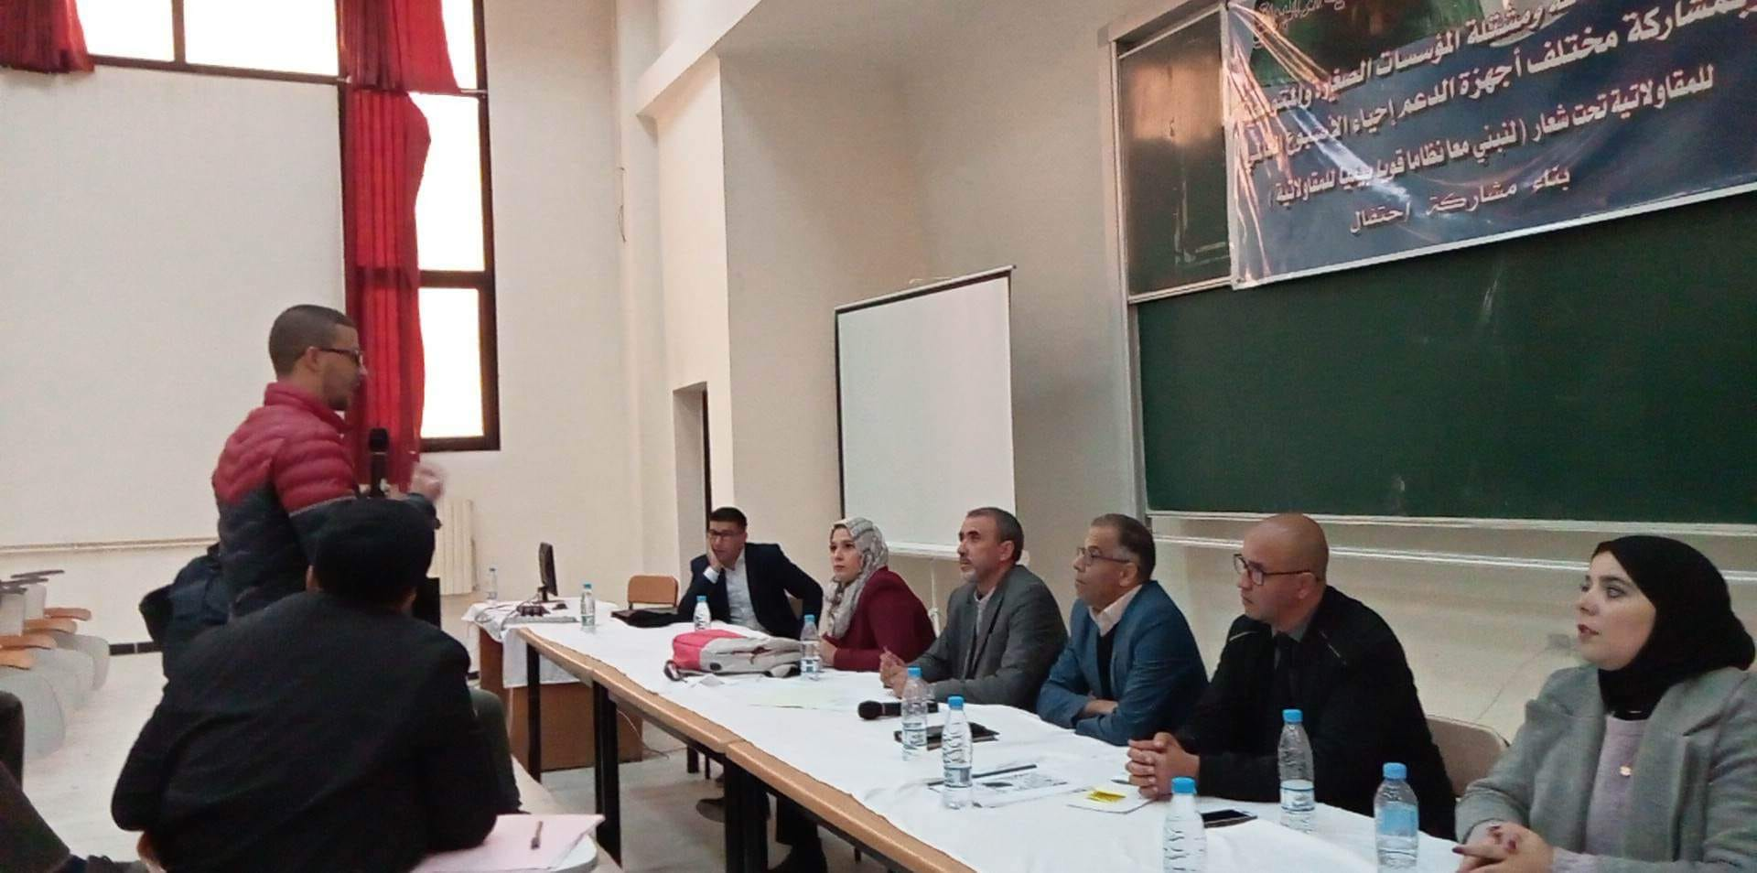
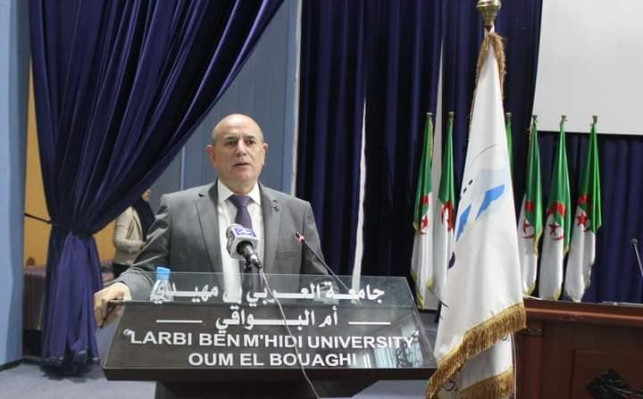
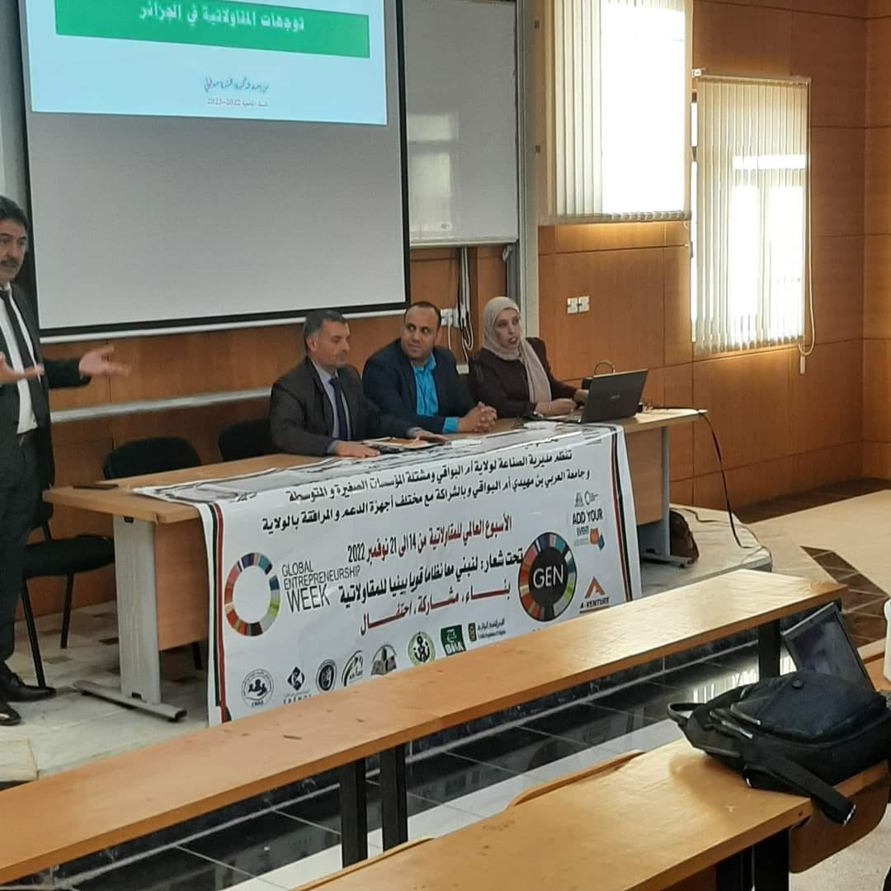
الأسبوع العالمي للمقاولاتية
من 14 الى 21 نوفمبر 2033

Slide 12

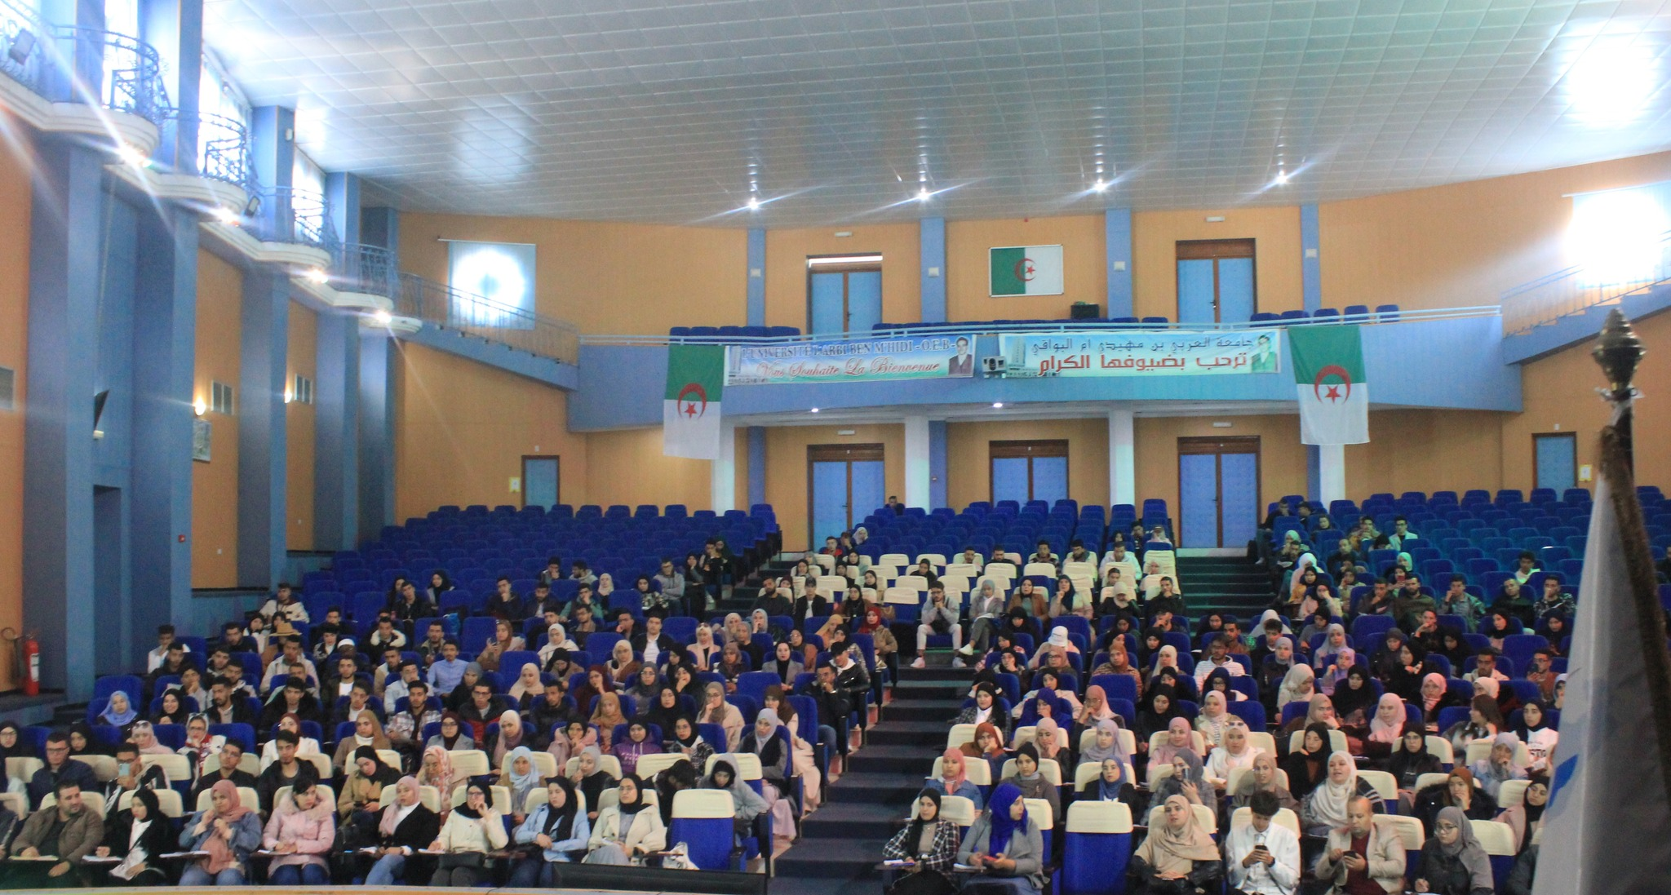
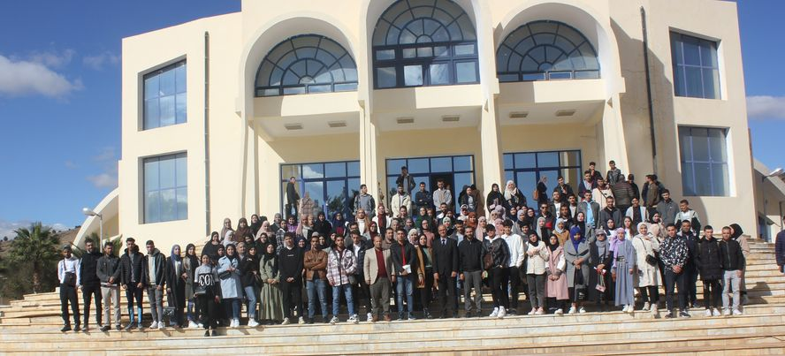
تجمع المقاولاتية المنظم من طرف
DGRSDT+A-venture
19 نوفمبر 2022

Slide 13
انطلاق عملية التسجيل
من08نوفمبر الى 20 نوفمبر 2022
يستقبل كل رئيس تخصص الطلبة الراغبين في الانخراط في مشروع شهادة تخرج – مؤسسة ناشئة و يقوم بتسجيل الطلبة في قوائم الكترونية تسلم الى رئيس القسم بمجرد انتهاء فترة الإعلان
يقوم رئيس القسم باستلام قائمة الطلبة الراغبين في الانخراط و يسلمها لمسؤول دار المقاولاتية

Slide 14
20 نوفمبر 2022
اعلان هام لطلبة السنوات النهائية جميع التخصصات
ليكن في علم طلبة السنوات النهائية جميع التخصصات بجامعة العربي ين مهيدي انه قد تقرر تمديد الآجال الخاصة بالتسجيل في مشروع مذكرة تخرج – شهادة ناشئة، مذكرة تخرج – براءة اختراع الى غاية يوم السبت 26 نوفمبر 2022
و هذا لتمكين اكبر عدد ممكن من الطلبة من عملية التسجيل و لتسهيل و تنظيم العملية نرجو من جميع الطلبة بمن فيهم الذين قامو بالتسجيل على مستوى الأقسام التسجيل المباشر عبر الرابط

Slide 15
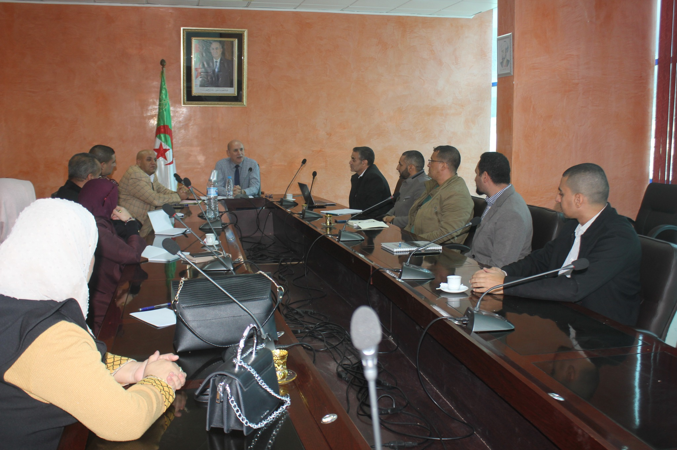
20 نوفمبر 2022
تنصيب لجنة عمل و متابعة الابتكار و حاضنات الأعمال الجامعية
- السيد مزوز توفيق أستاذ باحث رئيسا
- السيد بوسنة محمد رضا أستاذ باحث عضوا
- السيدة مدفوني هندة أستاذة باحثة عضوا
- السيد بن عمر سمير أستاذ باحث عضوا
- السيد زايدي سفيان أستاذ باحث عضوا
- السيد بوجعجع رفيق أستاذ باحث عضوا

Slide 16
26- نوفمبر 2022
إعلان هــــام :
استجابة للعديد من الطلبة، قررت لجنة متابعة القرار الوزاري 1275 المتعلق بمذكرة تخرج/ مؤسسة ناشئة أو مذكرة تخرج /براءة اختراع تمديد أجال التسجيل إلى غاية 30 نوفمبر 2022 .
فعلى الطلبة الراغبين في التسجيل ملء الاستمارة الالكترونية للتسجيل في إطار مذكرة تخرج لإنشاء مؤسسة ناشئة أو للحصول علي براءة اختراع- جامعة العربي بن مهيدي- أم البواقي
عبر نفس الرابط الذي تم وضعه سابقا

Slide 17
عدد المشاريع المسجلة: 133 مشروع الى غاية 04 ديسمبر 2022

Slide 18
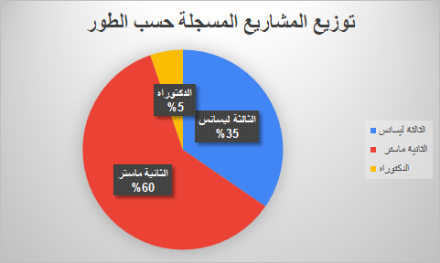
العدد | الطور
46 | الثالثة ليسانس
80 | الثانية ماستر
7 | الدكتوراه
133 | المجموع

Slide 19
43 | كلية العلوم الدقيقة و الطبيعة و الحياة | 1
27 | كلية العلوم و العلوم التطبيقية | 2
20 | كلية العلوم الاجتماعية والإنسانية | 3
19 | العلوم الاقتصادية والتجارية والتسيير | 4
13 | معهد العلوم و التقنيات التطبيقية | 5
6 | معهد تسيير التقنيات الحضرية | 6
3 | كلية اللغات و الادب العربي | 7
1 | علوم علوم الأرض و الهندسة المعمارية | 8
1 | معهد علوم و تقنيات النشاطات البدنية و الرياضية | 9
0 | كلية الحقوق و العلوم السياسية | 10
133 | المجموع

Slide 20
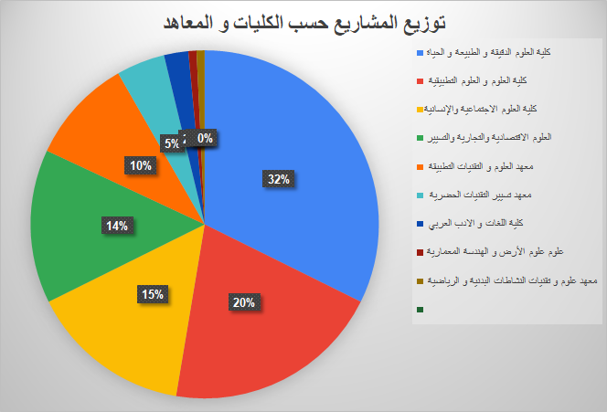

Slide 21
بيوكيماء | اوتوماتيزم
مالية ومحاسبة | علوم إنسانية
العلوم التجارية | بيئة و محيط
العلوم الانسانية | علم النفس
اعلام الي | الكتروتقني
بيولوجيا | تسيير المدن
الاعلام و الاتصال | علوم التسيير
تسيير مدن | تسيير التقنيات الحضرية
اعلام الي | علوم اقتصادية
كهروتقني | هندسة حضرية
الكترونيك | محاسبة و تدقيق
اعلام واتصال | بيئة ومحيط
اعلام | إعلام وإتصال
كيمياء | كيمياء
هندسة ميكانيكية | الكتروتقني
لغة انجليزية | علوم المادة
علوم انسانية | العلوم الاقتصادية
كهروتقني | تسيير المدن
هندسة الطرائق | كهروتقني
علوم المادة | علوم إنسانية
الكترونيك | قسم العلوم الانسانية
تسيير التقنيات الحضرية | علوم بيولوجية
علوم المادة | هندســة ميكانيكيــة
علوم بيولوجية | العلوم البيولوجية
هندسة ميكانيكية | إتصالات سلكية و لا سلكية

Slide 22
بتاريخ 28 نوفمبر 2022
مراسلة السيد الامين العام لوزارة التعليم العالي والبحث العلمي رقم 1798 – أ ع – 2022 والمتعلقة بمتابعة تنفيذ احكام القرار 1275 المؤرخ في 27 سبتمبر 2022 فان مؤشر القياس المعتمد خلال السنة الجارية هو اعداد 80% من مذكرات تخرج الطلبة في شكل مذكرات تخرج قابلة للتحويل الى مؤسسات ناشئة وذلك بالنسبة للميادين التالية:
- العلوم و التكنولوجيا ST
- علوم المادة SM
- علوم الطبيعة و الحياة SNV
- الرياضيات و الاعلام الالي MI
تقرر التمديد الى غاية 15 ديسمبر 2022 بالنسبة للميادين المذكورة

Slide 23
اجتماع لجنة متابعة الابتكار و حاضنة الاعمال يوم الثلاثاء 06 ديسمبر 2022 لدراسة المشاريع المسجلة و تسطير برنامج الدورات التكوينية لفائدة طلبة المشاريع المقبولة

Slide 24
عناوين بعض المشاريع
مؤسسة ناشئة حول تطبيق لخريطة المؤسسات الخاصة school map
دور استثمار الفرص و تبني المخاطر في الأداء المصرفي للبنوك التجارية بالجزائر دراسة حالة بنك تجاري
اضافة قارئ البصمة للصراف الالي لبريد الجزائر
التصميم المعدل للحاوية الجوارية , دراسة حالة مدينة عين البيضاء
حوكمة تسير النفايات الحضرية الصلبة المنزلية (ولاية ام البواقي )
الطلاء المشع بالظلام
ترتيب وتنظيم الحفلات والمناسبات
تصميم وإنجاز الجهاز الرقمي و الذكي لقياس ضغط الدم الشرياني

Slide 25
عناوين بعض المشاريع
أهمية روضة الأطفال في تنمية الجوانب الحس حركية والاجتماعيات لطفل ما قبل المدرسة
اعادة تدوير مياه الامطار بجامعة العربي بن مهيدي أم البواقي
المزرعة الذكية
صناعة الشموع
تطبيق الالعاب الالكترونية التعليمية كمساعدة على الكفالة الاورطفونية وتنمية مهارات الطفل
مكابح السيارات بمجسات خاصة
قناة إعلامية إلكترونية خاصة في مجال البيئة وتنشط على موقع اليوتيوب
الوكالة الاشهارية الحديثة الشاملة المؤسسات و العلامات التجارية
الاتصال البيئي وعلاقته بالتربية البيئية لدى الطفل

Slide 26
عناوين بعض المشاريع
اعادة تدوير إطارات العجلات في صورة جدار عازل للضجيح ( تدوير اطارات العجلات واستعمالها في صنع جدار عازل للضوضاء)
دراسة وإنجاز حاوية قمامة مدفونة للنفايات المنزلية
براعة اختراع انشاء تطبيق يضم برنامج الرحلات بالحافلة وطنيا
العوامل الأسرية المؤدية لتعاطي المخدرات عند التلميذ المتمدرس بالطور الثانوي
استخدام مخلفات الدجاج والبقايا العضوية في إنتاج البروتين الحيواني من الدود الأبيض
( يرقات الذباب المنزلي ) وإدخالها مع مكونات أعلاف للدواجن
تنمية الثروة الحيوانية الحلال بكل انواعها وتصديرها للخارج حتى الاعضاء الحيوانية للتي لا تؤكل في الجزائر بحكم العادات والتقاليد
تطبيق تكنولوجيا الاعلام الصحي بالمختصر m t app

Slide 27
عناوين بعض المشاريع
انجاز تطبيق يسمح لنا بمعرفة أسعار المنتجات أثناء التسوق لتفادي الزيادات العشوائية
تصميم وإنجاز الجهاز الرقمي والذكي لقياس ضغط الدم الشرياني
حاضنة خاصة بالرعاية و التربية الاعلاميةلابناء الاسرة الجامعية +تطبيق خاص بالحاضنة
تسيير النفايات الحضرية بإستخدام نظم المعلومات الجغرافية بمدينة الونزة
انشاء مؤسسة ناشئة-فكرة مشروع-
صناعة قارورة غاز السيارة و مؤشر يظهر كمية الغاز المتبقي فيها لسيارات
نظام ري ذاتي اقتصادي
منصة العلاقات العامة لتطوير عمل المؤسسات الإدارية
رسكلة العجلات المطاطية واعادة استعمالها في مجالات مختلفة
تصميم و تطوير برنامج تطبيق محمول لمساعدة مرضى السكري

Slide 28
عناوين بعض المشاريع
منصة رقمية صحية حول التاريخ الصحي للمرضى ودورها في التكفل الافضل بالافراد والصحة العمومية. مشروع التطبيق الصحي يفرض في كل المستشفيات والعيادات وعلى الاطباء في اطار تسهيل العملية الاتصالية
صناعة و بيع شواحن الاجهزة الالكترونية
العلف البديل
صناعة ودراسة الصابون العلاجي
تطبيق او منصة صحية رقمية حول التاريخ الصحي للمرضى ودورها في التكفل الافضل بصحة الافراد والصحة العمومية دراسة تطبيقية لانشاء تطبيق صحي
جودة خدمات الرعاية الصيدلانية و اثرها على رضا المستهلكين
انشاء محطة حوسبة سحابية

Slide 29
عناوين بعض المشاريع
انشاء مؤسسة لريادة الاعمال ودراسة وتطوير المشاريع وانشاء تطبيق وموقع الكتروني تعليمي تدريبي
ترشيد استهلاك الطاقة في وسائل النقل الجماعي بالحافلات في إطار التنمية المستدامة حالة مدينة أم البواقي
صالة العاب واقع افتراضي مع انشاء قناة يوتيوب لدعم المحتوى الالكتروني .
صناعة المنتجات التجميلية من مواد خام طبيعية
منصة لجمع وتحليل بيانات الصحة للمواطنين

Slide 30
عناوين بعض المشاريع
La valorisation des eaux thermales dans la wilaya de Mila (Nord-est Algérie) Projet de Mini Station Thermale Eco-Responsable
Reconnaissance des plaques d'immatriculation par l'intelligence artificielle
Une plateforme de santé connectée pour le diagnostic et le suivi à distance des anomalies radiologique
Réalisation d'un système de refroidissement des panneaux photovoltaïques
Conception et réalisation d'un déshydrateur intelligent d'aliments
Conception, Réalisation et commande d'un Robot Delta pour une chaîne Alimentaire.

Slide 31
عناوين بعض المشاريع
Conception d'un système embarqué pour la détection des gaz dangereux et la gestion d'une maison intelligente"
Système d'aide à la décision médicale à base des méthodes intelligentes
Amélioration des performances d’une caméra de forages
Conception et réalisation d'une plateforme contribuant au succès et à la croissance des startups et des brevets
Valorisation de lactosérum par production de jus
Conception et installation d’un système de refroidissement et nettoyage des générateurs photovoltaïques.
Conception d'un émulateur éolienne communiquant le Matlab-Simulink pour le développement des travaux laboratin
Conception et réalisation d'un tensiomètre digital et smart
Étude et conception d'un drone

Slide 32
عناوين بعض المشاريع
Développement d’une Smart Polysomnographie à base d’Internet of Things.
Un modèle de Deep Learning pour le Diagnostic et le Suivi des Anomalies Radiologiques
Réalisation et Étude des performances d’un panneau solaire hybride Photovoltaïque/Thermique pour l’alimentation domestique
Trading wholesale commodities application
Conception d'un appareil médical pour l'autisme chez les enfants moins de 24 mois.
Production d’une huile végétale par extraction à froid d’un sous-produit solides (les marcs de café)

Slide 33
MERCI POUR ATTENTION

